Slide 1
基于 Rust 协程的任务调度器设计与应用
清华大学计算机系 赵方亮
2023年12月25日
指导教师：向勇

Slide 2
设计背景
构建低时延服务成为重要研究领域
线程模型切换开销大
中断抢占开销
系统调用需要切换特权级
Notes:
在当今时代，云应用程序（例如网络搜索、社交网络、电子商务等）在日常生活中发挥着越来越更重要的作用。为了保证良好的人机交互体验，这些应用程序需要在几十毫秒的时间尺度上对用户的操作作出响应，而它们通常将单个请求分散到数据中心的数百台计算机上运行的数千个通信服务。因此，耗时最长的服务成为了影响端到端响应时间的主要因素，这要求每个参与的服务的尾部延迟在几百微秒的范围内，且这些需求将会逐渐变得更加苛刻。因此，如何构建出低时延的服务已经成为一个重要的研究领域。
近年来，随着超低时延网络出现，网络传输对于构建低时延服务的影响越来越小，且相关的网络协议栈也被卸载到智能网卡上，因此，在 CPU 上运行的任务调度模块逐渐成为影响时延的主要因素。当前的主流思想是以线程这一高成本的抽象来表达任务，尽管可以通过线程来构建低时延的服务，但协程为实现这个需求带来了新的思路。当前，多种现代编程语言（C#、Go、Javascript、Python 和 Rust 等）先后引入协程的概念，提供异步函数的抽象，允许程序员通过关键字创建异步函数，通过允许异步函数的执行重叠来更好的利用计算资源并提高程序执行效率。
另外，任务的行为对于构建低时延的服务也存在着影响。任务在执行期间，存在着多种因素导致发生上下文切换（例如任务之间切换、任务主动调用系统调用或任务被中断抢占），这些上下文切换除了产生寄存器保存/恢复、调度器、以及处理器流水线刷新等直接开销外，还会产生缓存丢失等间接开销。协程具备上下文切换开销小的特点，使用协程来表达任务可以减少任务切换带来的开销，但还需要尽可能减少其他的上下文切换开销才能构建出低时延的服务。

Slide 3
研究现状
任务调度
系统调用优化
中心化调度 + 协作式调度 + 中断抢占
异步 + 批处理
减少特权级切换，转化成函数调用
任务模型
协程
Notes:
1. 从任务调度方面进行优化。一种优化技术是保留额外的处理器核心用于满足高负载情况下的低时延要求（例如 shenango，它的运行时为每个应用程序分配一定数量的保证核心和突发核心），尽管现代的处理器能够在一个物理核心上提供多个硬件线程，但这会造成一定程度上的资源浪费问题；另一种优化技术则是通过抢占式调度来满足低时延的要求。例如，Shinjuku 使用专门的调度线程为每个请求创建上下文来支持抢占和重调度，当工作线程上的某个请求耗时过多时，调度线程向该工作线程发起中断，让工作线程能够及时响应需要快速处理的请求；而 Concord 则在 Shinjuku 的基础上进行了优化，它通过编译器插桩达到了用协作式调度近似 Shinjuku 中的抢占式调度的效果，减小了 Shinjuku 中工作线程由于中断抢占带来的开销；但上述两种优化的技术存在着一定程度的资源浪费，Arachne 针对这些资源浪费进行了优化，实现了一种新的用户级线程，它的运行时能够准确的知道分配给应用程序的处理器核心，并根据负载进行动态调整。
2. 从减少任务执行期间上下文切换开销进行优化。FlexSC 以及 Cassyopia 分别通过对系统调用进行异步化改造和批处理来减少上下文切换；Userspace Bypass 则将连续系统调用之间的用户态代码转移到内核中执行，从而减少了由系统调用造成的上下文切换；Kernel Bypass 技术则是将某些硬件设备直接暴露给应用程序，应用程序通过轮询来操作设备，减少了进出内核需要的上下文开销以及内核中的复杂的处理流程开销；Unikernel 与 Kernel Bypass 相似，但它更加精简，应用程序与驱动处于单地址空间中，系统调用直接转化为函数调用，消除了由系统调用带来的上下文切换开销；Privbox 则将内核中的系统调用代码使用沙箱技术安全的暴露给应用程序，尽管它没有减少由系统调用带来的上下文切换次数，但每次应用程序在使用系统调用提供的服务时不需要进入到内核，减小了单次系统调用的开销。
而协程作为一种轻量级的任务抽象，它具有比线程更小的切换开销，且它能与异步机制进行有效结合。例如，DepFast 在分布式仲裁系统中使用协程；Capriccio 使用相互协作的用户态线程来实现可扩展的大规模 web server；DemiKernel 利用了 Rust 无栈协程上下文切换低成本与适合基于状态机的异步事件处理机制的特点，向应用程序提供了异步 I/O，从而满足低时延的要求。此外，基于 Rust 协程实现的为嵌入式设备上运行的异步程序生成框架 Embassy 在处理设备中断方面取得了令人激动的效果。

Slide 4
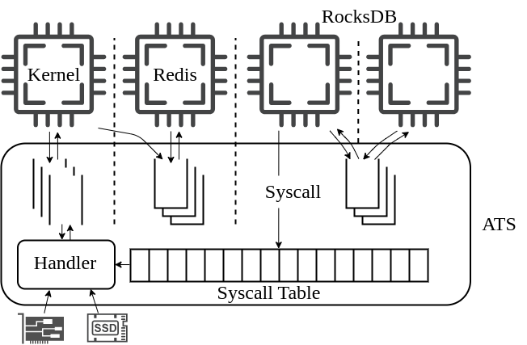
研究内容
系统架构

Slide 5
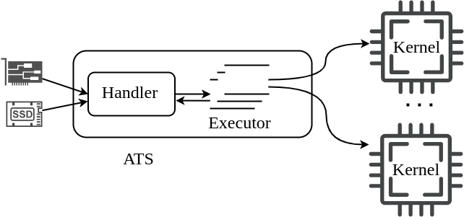
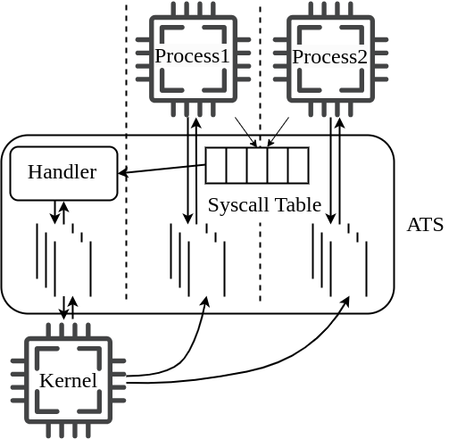
研究内容
任务调度
中心化调度 + 协作式调度
内核
内核 + 进程
协作式调度拟合抢占式调度
协程附着优先级
限制任务执行时间
中断 / 系统调用任务分配高优先级

Slide 6
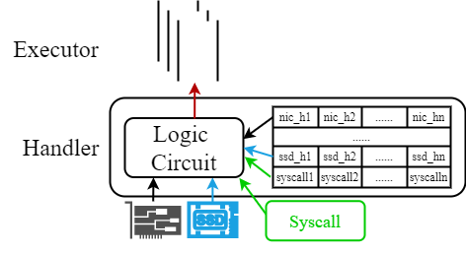
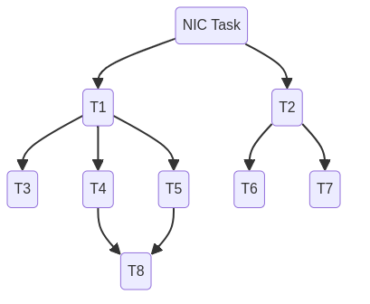
研究内容
任务唤醒
使用硬件唤醒阻塞的任务
硬件处理中断前半段
硬件转发系统调用
软硬件协同唤醒
根任务由于外部设备阻塞
内部任务由于任务之间依赖关系阻塞

Slide 7
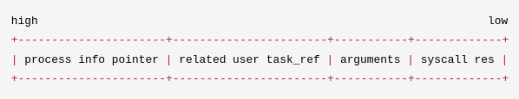
研究内容
减少上下文切换开销
消除中断 / 异常造成的强制控制流转移
系统调用异步化 + 批处理

Slide 8
实施方案
QEMU 模拟环境
FPGA 实现
在 QEMU 模拟器中，构建任务调度器模块，搭建原型系统，进行 MicroBench，验证方案可行性
在 FPGA 中实现任务调度器模块，构建原型系统。修改上层应用，进行 MacroBench，构建出低时延、高吞吐量、隔离性强的服务

Slide 9
计划安排
2023年11~12月
开题准备
2024年7 ~ 8月
针对系统构建上层应用
2025年6月
最终答辩
2024年1~6月
在 QEMU 和 FPGA 中搭建原型系统
2024年9 ~ 12月
完成性能测试，与当前的研究进行对比，完成论文写作，争取发表论文

Slide 10
参考文献
低时延服务
系统调用优化
Arachne
Shenango
Shinjuku
Concord
Demikernel
FlexSC
Userspace Bypass
Privbox
Cassyopia
Unikernels

Slide 11
谢谢！

